Slide 1
DIVERGENTE
AUTOR: Veronica Roth
GRADO Y SECCIÓN: 2 “B”
ALUMNO: Jose Antonio Perales
ÁREA: Comunicación

Slide 2
PERSONAJES PRINCIPALES
BEATRICE
TOBIAS
ERIC
JEANINE
Protagonista de la historia, tiene 16 años, Fue educada como abnegado. su hermano se llama Caleb y es divergente motivo que la lleva a ser perseguida.
Es más conocido como cuatro porque tiene 4 miedos considerado algo increíble. Muestra sentimientos por Beatrice. El nació en Abnegación pero posteriormente se trasfiere a Osadía y conoce a Beatrice.
Instructor de la Osadía, Tiene el deseo de eliminar a Beatrice y a Tobias.
Líder de la Erudición, A su cargo estará el ataque hacia la abnegación y desea eliminar a los divergentes.

Slide 3
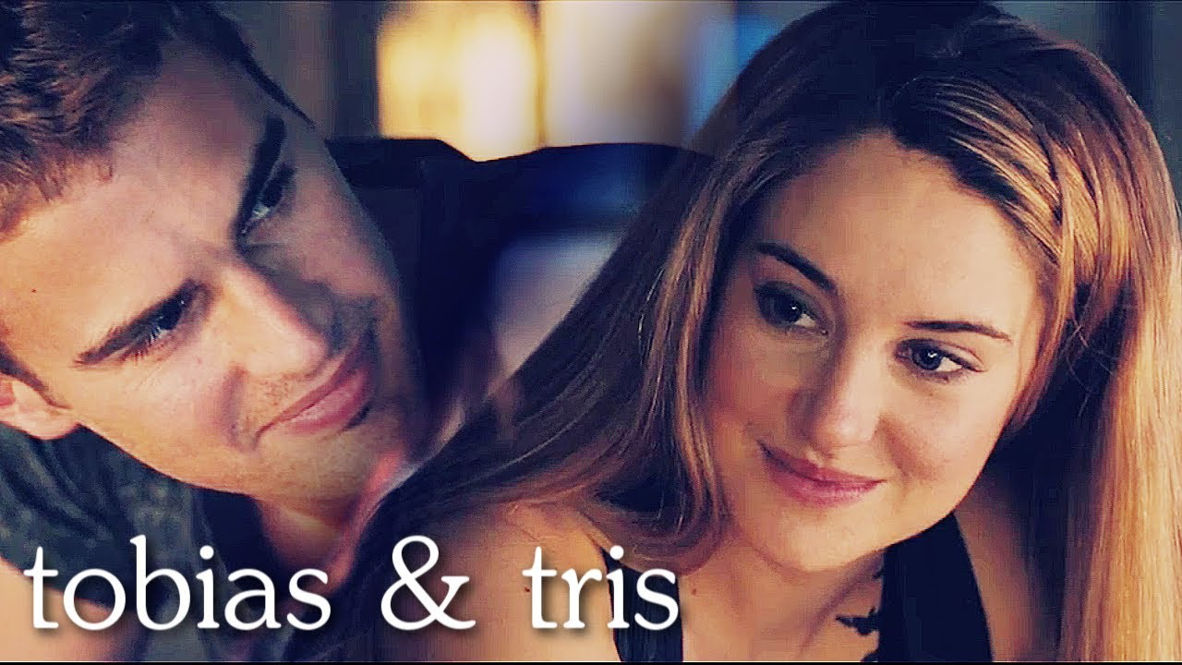
Caleb Prior
Hermana de Beatrice Prior , participa en la ceremonia de elección y selecciona la Erudicción y le gustaba leer libros en su habitación de manera secreta.
Marcus
Líder de la Abnegación, es muy serio y maltrata a su hijo Tobias(Cuatro). Es captura y condenado abandonar la ciudad pero no cumple.
PERSONAJES SECUNDARIOS
Christina
Es amiga de Beatrice, Ella es valiente, ingeniosa. Ella es transferida a la facción Osadía.
Tori
Pertenece a la Osadía. Es la encargada de aplicar la prueba de aptitud y le dice a Beatrice que es divergente y le aconseja que no cuente a nadie sobre ellos.

Slide 4
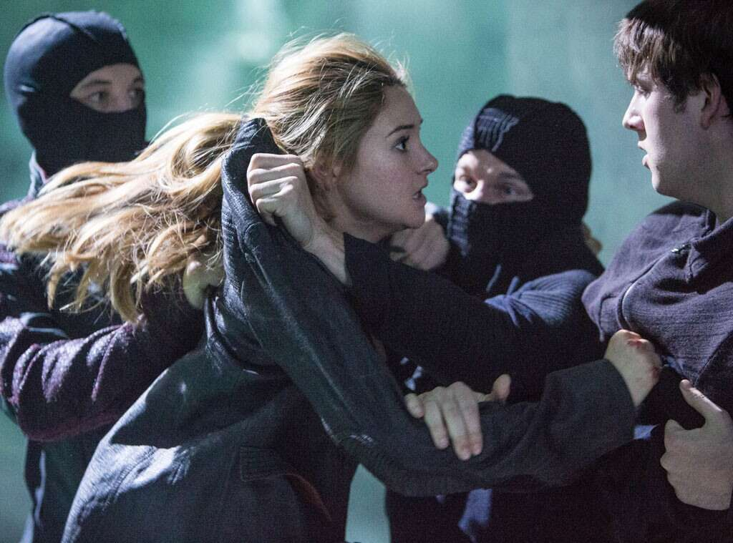
PRINCIPALES LUGARES DE LA HISTORIA
La facción Osadía es aquella que pone a prueba la valentía saltando trenes, edificios, peleas, Son imprudentes siempre usan tatuajes, se visten de negro. Tienen que pasar por 3 momento: la primera demuestra una preparación física, la segunda preparación emocional y la tercera es la mental.
ESPACIO CENTRAL
La facción de la Eurdición se caracteriza por querer el poder, inteligencia que todos sus miembros poseen, también son muy controladores y mentirosos. Jeanine Matthews es la líder de la facción solamente por su nivel de coeficiente intelectual.
ESCENARIO RELEVANTE

Slide 5
Los niños de cada familia y una vez que cumplen 16 años y tienen opción de elegir a que facción pertenecerán el resto de sus vidas. Beatrice Prior y Caleb toman el examen de aptitud . La prueba consiste en una simulación de ilusiones creadas en la mente que son consecuencia de la inyección de un “suero”. Beatrice muestra aptitud para tres facciones diferentes, Abnegación, Erudición y Osadía, y esto significa que “Divergente”.
1° HECHO
Beatrice elige cambiarse a Osadía, y Caleb se va a Erudición. En Osadía, ella cambia su nombre a Tris para de alguna manera comenzar de nuevo. Tris se gana el respeto de muchos durante la prueba de iniciación de conseguir la bandera, en la que tiene que subir a la cima para ver la ubicación del otro equipo. Posteriormente pasará pos la etapa de simulaciones y luego sentarse en un pasillo a oscuras donde implicará simulaciones que enseñan a controlar sus miedos
2° HECHO
ACONTECIMIENTOS RELEVANTES
La prueba final y más peligrosa para Tris y sus amigos llegó, los resultados le favorecieron, ella y sus amigos pasaron y formaron parte definitiva de los guerreros osados. Sin embargo los lideres de la facción les inyectaron unos chips en el cuerpo con la excusa de tenerlos vigilados a todos los integrantes nuevos A la final logra conseguir el disco duro que contiene los datos de la simulación y piensa que no es ni egoísta ni valiente.
3° HECHO

Slide 6
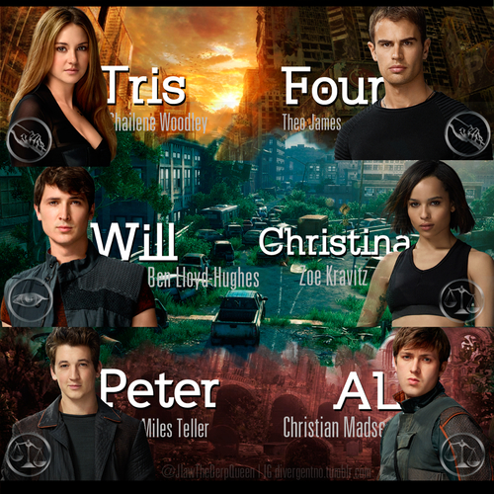
OPINIÓN CRÍTICA
Es una obra interesante porque nos muestra la lucha de los personajes en pertenecer a una sociedad que no tenía nada que ver con sus cualidades. Dándonos a conocer que todos podemos ser aptos para diversas facciones así como laa protagonista se enfrenta a diversas dificultades para quedarse en la facción Osadía que ella selecciona habiendo crecido en la facción de Abnegación
APRECIACIÓN PERSONAL
MENSAJE
No debemos tener miedo a tomar decisiones opuestas a lo que normalmente creemos que es correcto. Porque la sociedad se encarga de categorizar la personalidad de las personas.
VALORES RESCATABLES
Lealtad
Honestidad
Valentía
Amor

Slide 7
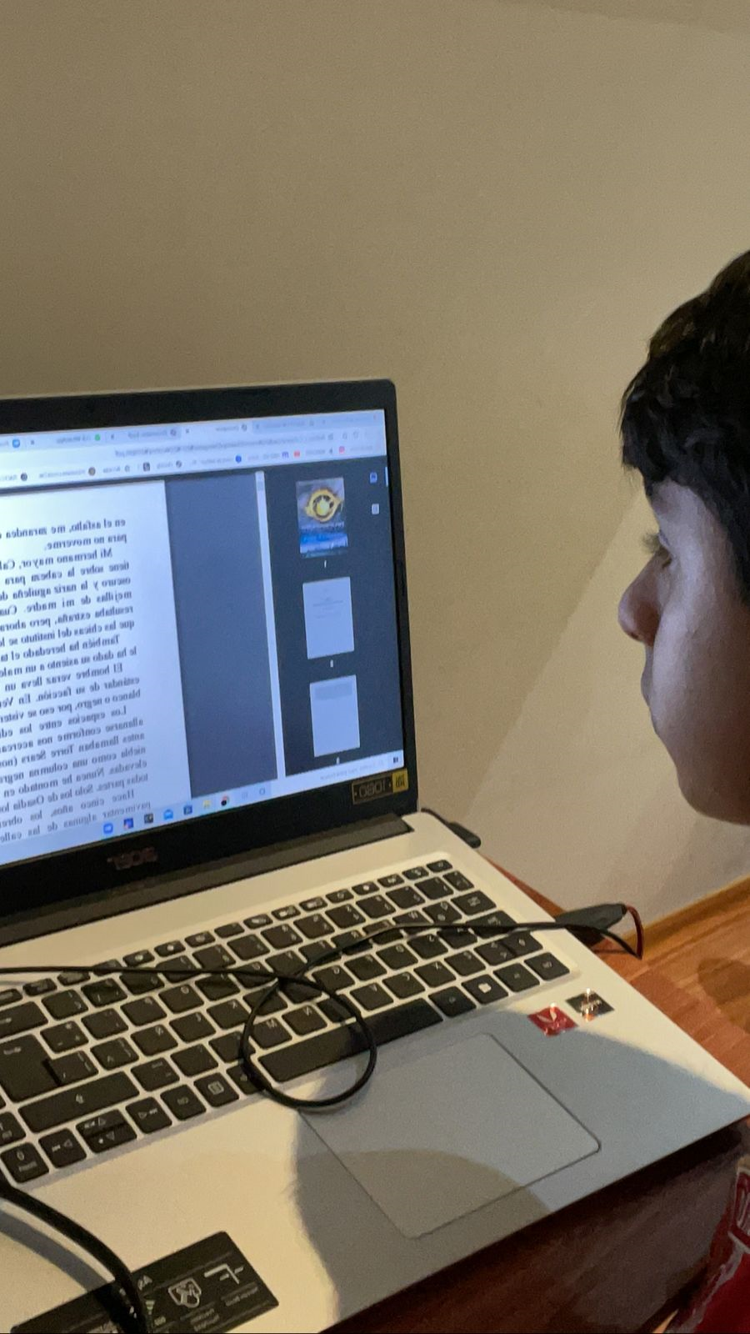
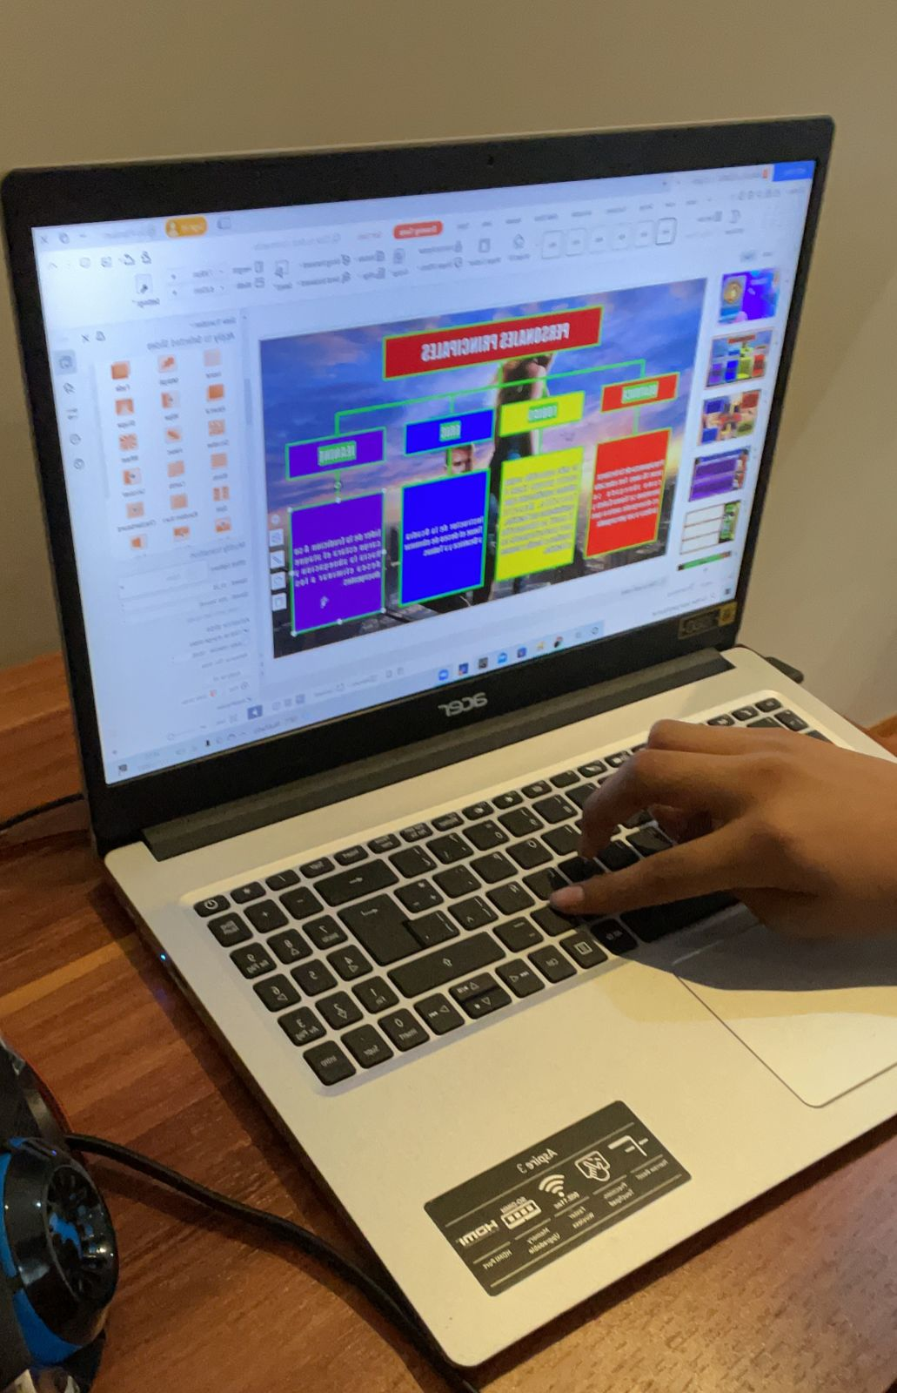
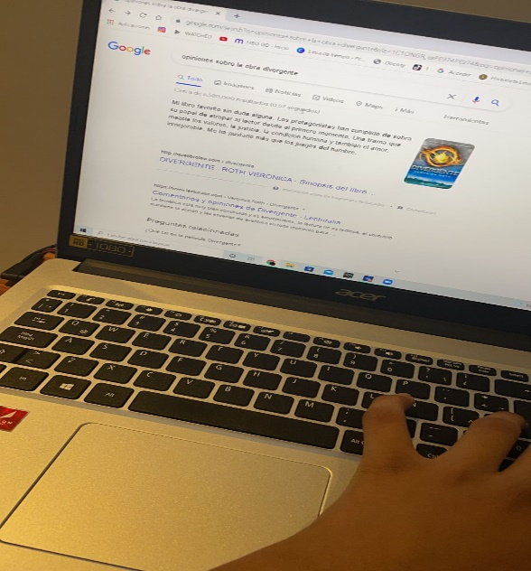
FOTOS DE EVIDENCIA
LEYENDO LA OBRA
ELABORANDO EL PPT
INVESTIGANDO

